Slide 1

ĐÈN ĐƯỜNG THÔNG MINH
Thành viên nhóm: Đặng Hữu Thịnh
Nguyễn Hữu Triều

Slide 2
Mở đầu
Cùng với sự gia tăng đô thị hóa, số lượng đường phố tăng lên nhanh chóng với mật độ giao thông cao. Điều này dẫn đến tăng số lượng đèn đường. Hơn nữa, đèn đường chiếu sáng hiện tại luôn hoạt động với cường độ cao khi không cần thiết gây ra sự lãng phí năng lượng cho thành phố. Vì vậy việc xây dựng và phát triển đèn thông minh nhằm tiết kiệm điện năng là vô cùng cần thiết.

Slide 3
Nội dung
01
04
Mục tiêu
Hướng phát triển
02
05
Kết luận
Tổng quan hệ thống
03
Kết quả

Slide 4
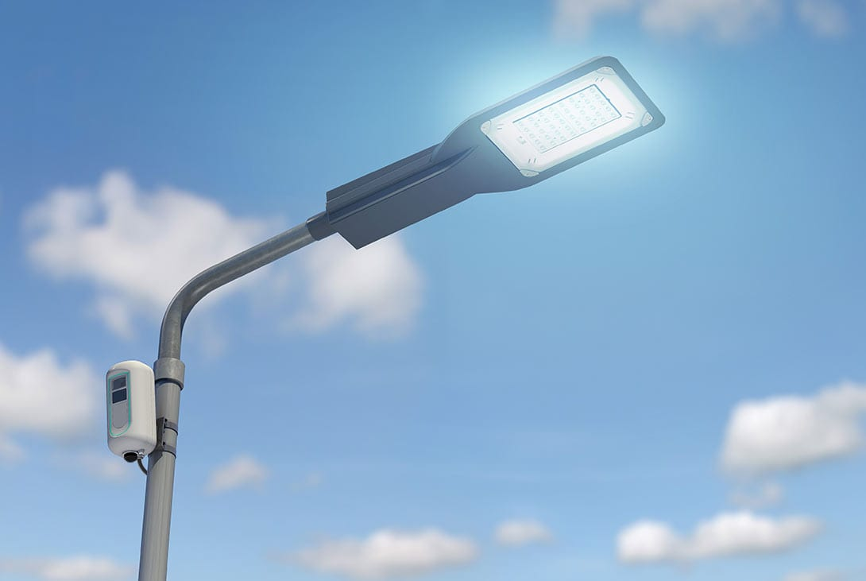
1. Mục tiêu
Xây dựng đèn đường thông minh.
Có thể điều khiển thông qua mobile app.
Hệ thống cảm biến tự động.
Tiết kiệm điện năng hơn so với đèn điện hiện nay.

Slide 5
2. Tổng quan hệ thống
Phần cứng:
Phần mềm:
- Module ESP8266
- Đèn led 12V
- Cảm Biến ánh sáng quang trở CDS light sensor
- Cảm biến nước mưa (Rain Water Sensor )
- Cảm biến thân nhiệt chuyển động PIR SR505 Mini
- Module PWM-Mosfet
- Dây điện, nguồn 12v.
- Phần mềm Android Studio
-Phần mềm Arduino
- Firebase của google

Slide 6
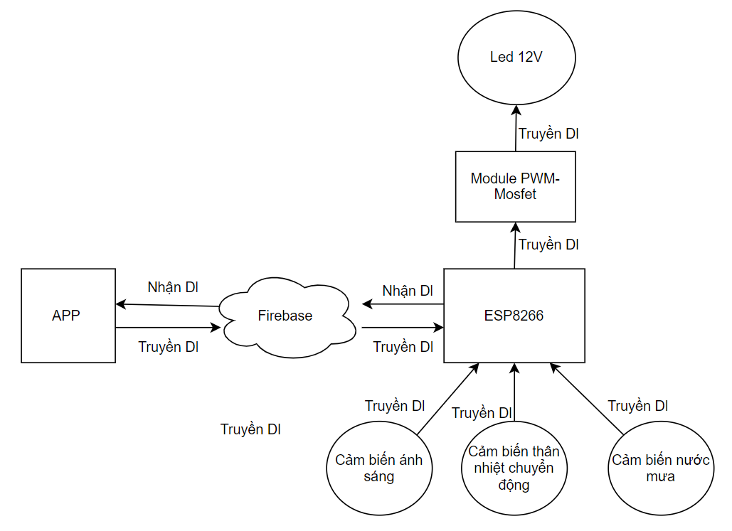
Sơ đồ khối

Slide 7
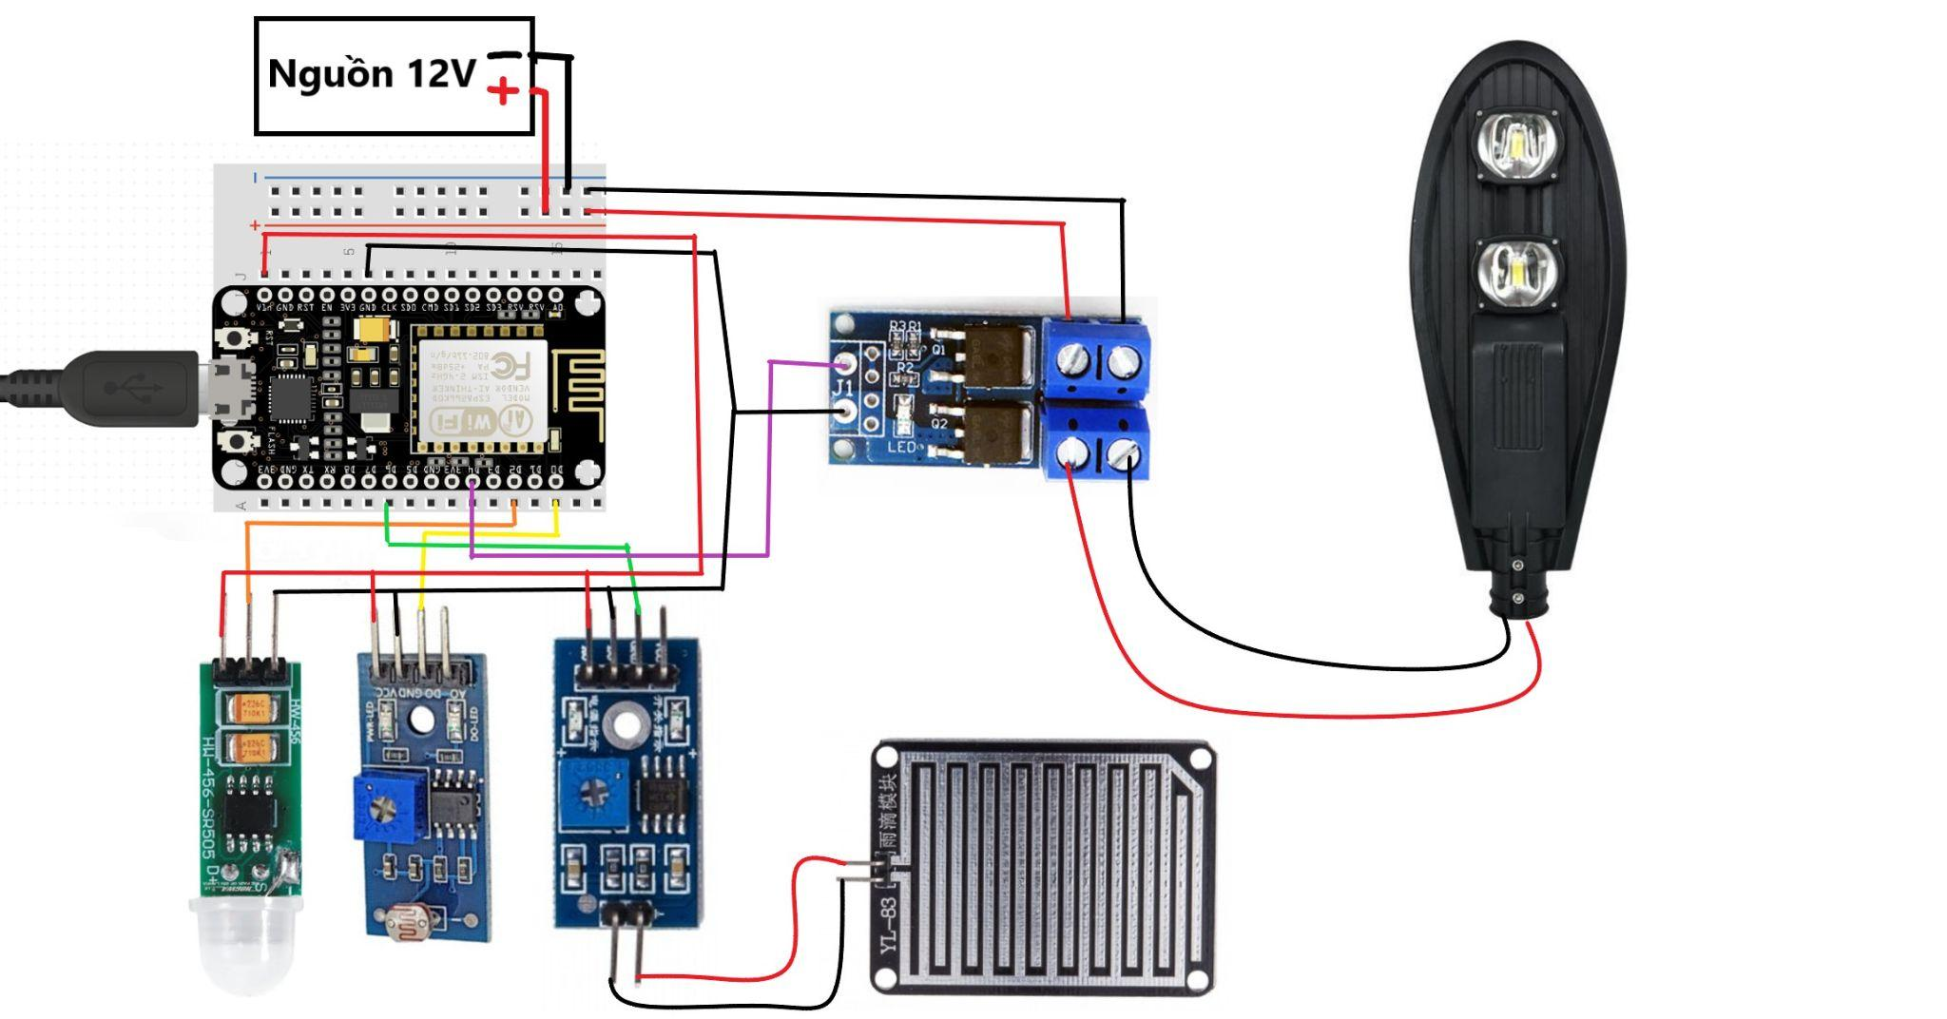
Sơ đồ mạch điện

Slide 8
3. Kết quả
Đèn sáng tự động: sáng khi trời tối và tắt khi trời sáng.
Lúc phát hiện chuyển động hoặc mưa khi trời tối thì đèn sáng theo mức quy định.
Chuyển đổi độ sáng dần đều giữa các mức sáng.
Có hiện thông số trên app.
Điều chỉnh độ sáng thủ công trên app.

Slide 9
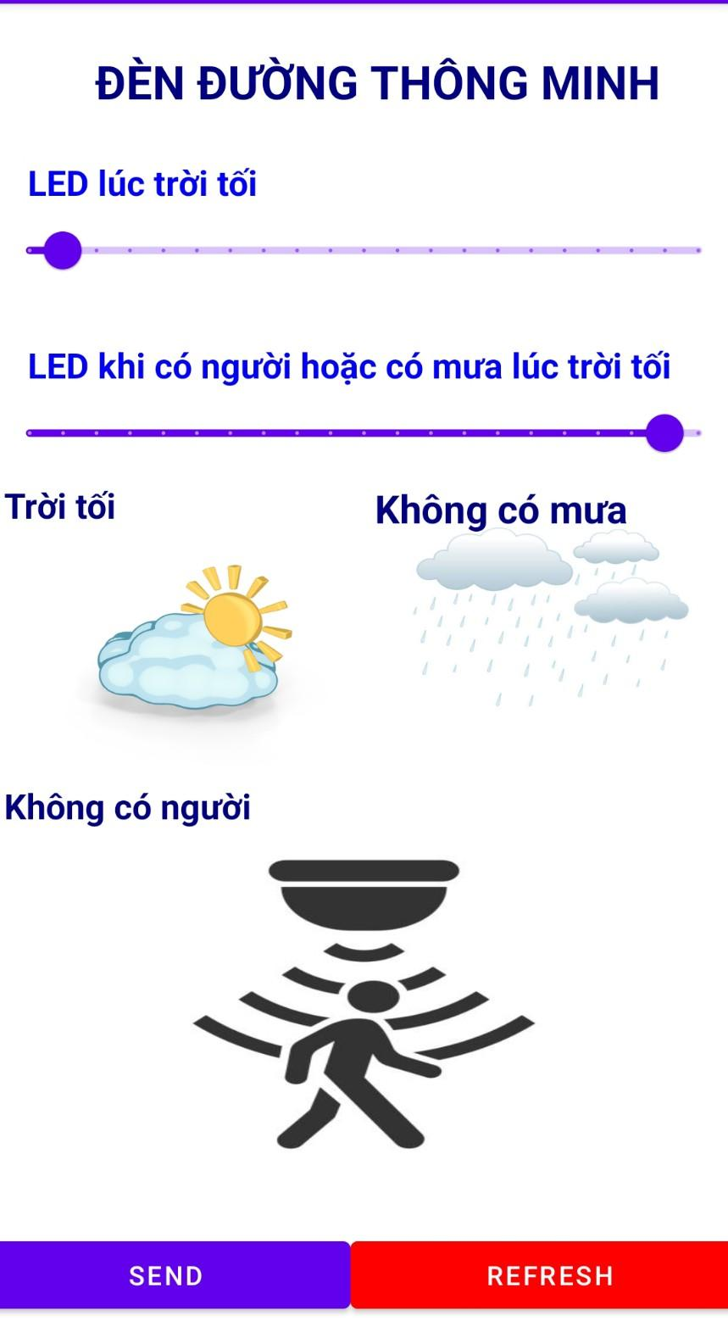
Giao diện APP

Slide 10
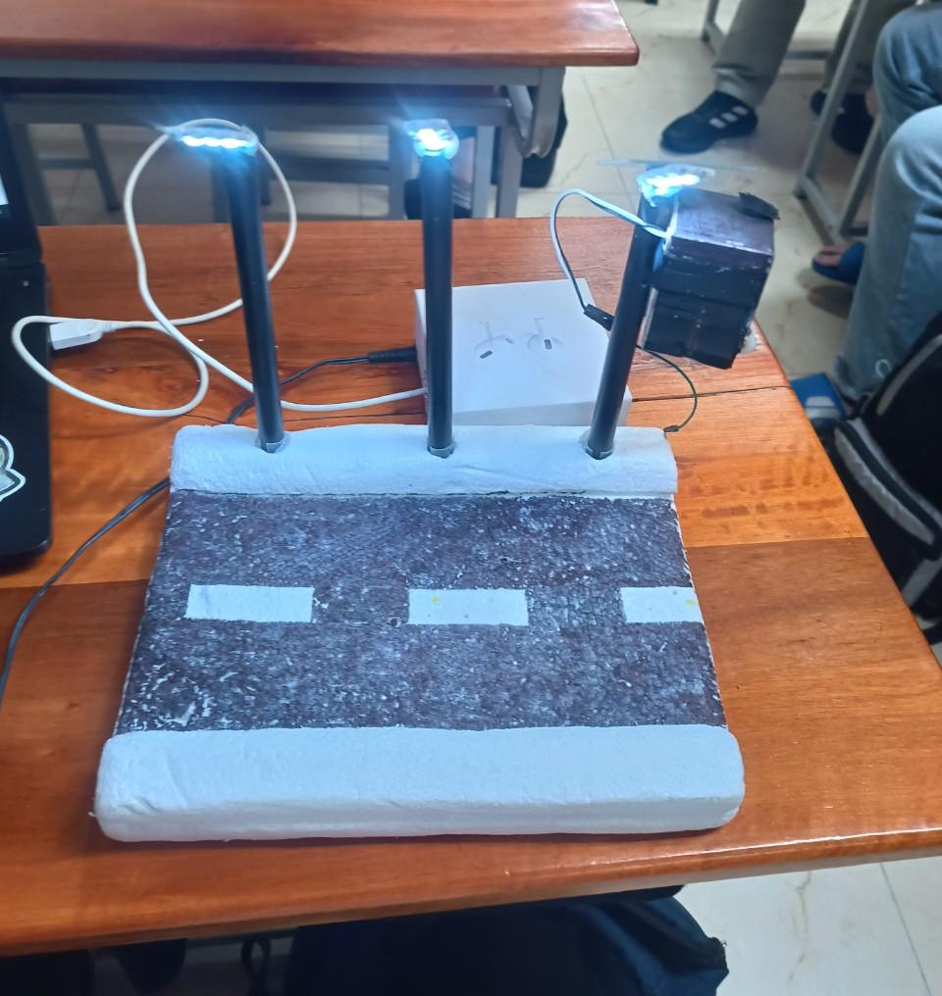
MÔ HÌNH

Slide 11

4. Hướng phát triển
Tự điều chỉnh độ sáng theo mật độ dân cư, phương tiện
Mở rộng quy mô, ứng dụng nhiều vào thực tế.

Slide 12
5. KẾT LUẬN
Notes:
Đèn đường xuất hiện ở mọi nơi trong cuộc sống của chúng ta, vì vậy năng cấp và phát hệ thống đèn đường thông minh hơn tiết kiệm hơn sẽ góp phần năng cao chất lượng đô thị ngày càng hiện đại hơn và bền vững hơn với môi trường.

Slide 13
Cảm ơn thầy
và các bạn đã lắng nghe!
🥰🥰

